Slide 2
5 SESION ORDINARIA CTE
PRODUCTOS DEL CTE DEL 19 DE FEBRERO DE 2021
MAESTRA: MARIA ESPERANZA CAMACHO ROCHA.
ESCUELA : PRIMARIA BENITO JUAREZ.
LOCALIDAD: EL CEBOLLIN, GUANACEVI. DURANGO.
ZONA ESCOLAR # 38
GRUPOS: 1. 2 Y 3 GRADOS

Slide 3
Presentación
Uno de los aspectos que han cobrado mayor visibilidad en el contexto que vivimos por la contingencia sanitaria tiene que ver con el cuidado socioemocional de niñas, niños y adolescentes (NNA), así como de las maestras y los maestros, pues las emociones están vinculadas estrechamente con el aprendizaje.
De la misma manera, en el contexto de educación a distancia, es fundamental la participación de las familias en la generación de ambientes propicios para el aprendizaje, en los que prevalezcan la tranquilidad, la motivación, el entusiasmo, la confianza en las capacidades de NNA y la valoración de los errores como oportunidades para aprender, entre otros elementos.

Slide 4
Presentación
Por estas razones, la Quinta Sesión Ordinaria de Consejo Técnico Escolar, está destinada a reflexionar sobre los aspectos socioemocionales que se ponen en juego en el aprendizaje y sobre la necesidad de establecer y sostener vínculos de comunicación, confianza y empatía entre alumnos, docentes y familias, así como involucrar a todos los integrantes de la comunidad escolar para generar ambientes de aprendizaje enriquecidos, mejorando las interacciones, los estados emocionales y diversificando los recursos y estrategias de aprendizaje y evaluación.

Slide 5
Presentación
La sesión está organizada en dos apartados. El primero se titula: I. EL DESAROLLO SOCIOEMOCIONAL, ELEMENTO CLAVE PARA EL APRENDIZAJE, que propone al colectivo, compartir las emociones que han experimentado en el prolongado periodo de educación a distancia, para luego ponerse en el lugar del alumnado y sus familias; intentar comprender las circunstancias que están dificultado su aprendizaje e identificar estrategias que pueden ayudarles a afrontarlas.

Slide 6
Presentación
El segundo apartado se denomina: II. FORTALEZCAMOS NUESTRAS ESTRATEGIAS DE COMUNICACIÓN Y EVALUACIÓN DE LOS APRENDIZAJES, tiene la intención de que los colectivos revisen los avances en las estrategias implementadas por la escuela para favorecer la comunicación con los estudiantes y sus familias, así como fortalecer las formas de evaluación que han implementado, considerando las orientaciones y criterios pedagógicos propuestos en el Acuerdo Número 26/12/20.

Slide 7
Presentación
Esta sesión se realizará de manera virtual, por lo que es fundamental que todos los integrantes del colectivo revisen previamente la guía y realicen las actividades individuales y grupales antes de la sesión plenaria, para que las videoconferencias en el trabajo por equipos o en plenaria, se destinen a compartir los criterios, producciones o análisis generados y a la toma de acuerdos.
Es importante reiterar que esta guía es una propuesta y, como tal, debe ser enriquecida con las experiencias y los conocimientos de docentes y directivos. Es flexible y es deseable que se adapte a las condiciones en las que cada colectivo brinda el servicio educativo, por lo que las actividades y productos que se proponen deben servir para orientar la reflexión y concretar las propuestas que surgen del diálogo profesional del colectivo y no como instrumentos de control administrativo.

Slide 8
Presentación
Maestras y maestros, confiamos en que la Quinta Sesión Ordinaria del Consejo Técnico Escolar resulte en beneficio de la labor que día a día desarrollan con niñas, niños y adolescentes de todas las regiones y comunidades de nuestro país

Slide 9
Agenda de trabajo

Slide 10
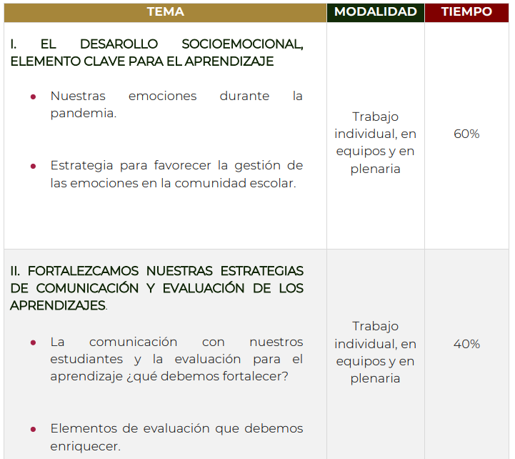

Slide 11
Propósitos, materiales y productos

Slide 12
Que el colectivo docente:
Desarrolle estrategias para favorecer junto con las familias ambientes de aprendizaje en casa, en los que se procure el bienestar emocional del alumnado, como base para su aprendizaje y desarrollo.
Analice los resultados de las estrategias de comunicación con los estudiantes y sus familias, así como de las estrategias de evaluación que han implementado, con la finalidad de fortalecerlas.

Slide 13
Materiales

Slide 14
Acuerdo Número 26/12/20 por el que se establecen las orientaciones pedagógicas y los criterios para la evaluación del aprendizaje para la educación preescolar, primaria y secundaria en el periodo de contingencia sanitaria generada por el virus SARS-CoV2 (COVID-19) para el ciclo escolar 2020-2021 Recuperado el 28 de enero de 2021, de: https://www.dof.gob.mx/nota_detalle.php?codigo=5608934&fecha=28/12/2020
Estrategias diferenciadas para los alumnos con comunicación intermitente o sin comunicación (producto de la actividad 19, P. 20. Guía de Trabajo. Consejo Técnico Escolar 3ª Sesión Ordinaria. 2020-2021).
Estrategias de evaluación (producto de las actividades 10 y 11, P. 15, Guía de Trabajo. Consejo Técnico Escolar 3ª Sesión Ordinaria. 2020-2021).
Fichero Herramientas de soporte socioemocional para la educación en contextos de emergencia. Recuperado el 28 de enero de 2021, de: https://educacionbasica.sep.gob.mx/multimedia/RSC/BASICA/Documento/202006/202006-RSC-WTzeEQBTag-ANEXO4.FicheroHSS.PDF
Fichero de actividades Promover la cultura de paz en y desde nuestra escuela. Recuperado el 28 de enero de 2021, de: https://dgdge.sep.gob.mx/pnce_materiales/

Slide 15
Productos

Slide 16
Estrategia para favorecer la gestión de las emociones y fortalecer la empatía entre el personal docente, directivo, alumnado y familias.
Material con orientaciones para las familias sobre cómo favorecer ambientes propicios para el aprendizaje y recomendaciones para los procesos de evaluación.

Slide 17
Uno.
Revisen la presentación, los propósitos, los productos esperados y la agenda de trabajo para esta sesión. Tomen acuerdos que les permitan organizar las actividades y hacer un uso eficiente del tiempo

Slide 18
En el proceso de enseñanza y aprendizaje suele darse relevancia primordial a los aspectos cognitivos dejando en un segundo término los aspectos emocionales. En esta etapa de aprendizaje en casa es impostergable transformar esa visión, reconociendo que el aprendizaje se conforma por la vertiente cognitiva y la emocional, ambas relacionadas de manera dinámica, y que las emociones facilitan u obstaculizan los aprendizajes.
En este sentido, es necesario fortalecer el desarrollo de habilidades socioemocionales para contribuir a que los integrantes de las comunidades escolares afronten las situaciones ocasionadas por los cambios a la forma de vida que ha implicado la pandemia del COVID-19 y que pudieron originar enojo, tristeza, temor, angustia, ansiedad, depresión, frustración, apatía, falta de motivación, entre otras emociones y sentimientos.

Slide 19
Trabajo individual

Slide 20
Se proponen actividades como la lectura de documentos propuestos en esta guía, el análisis y reflexión individual sobre las prácticas docentes o el análisis de la situación de los aprendizajes de las alumnas y los alumnos del grupo o asignatura. Se recomienda que estas actividades se realicen fuera de línea, antes del desarrollo de la sesión o antes de la plenaria virtual.
Es importante que hagan los registros del trabajo individual y por equipos que consideren necesarios con el apoyo de procesadores de texto, herramientas en línea (como pueden ser formularios, documentos compartidos, entre otras) o de su cuaderno de notas, para poder presentarlos al colectivo docente en la plenaria. Estos registros son para orientar la reflexión y apoyar en la generación de propuestas en el colectivo docente, no para control administrativo.

Slide 21
EL DESAROLLO SOCIOEMOCIONAL, ELEMENTO CLAVE PARA EL APRENDIZAJE

Slide 22
Dos.
Identifique las emociones que ha experimentado en su rol como docente en esta etapa de educación a distancia. Escriba su experiencia.

Slide 23
Escribe aquí tu experiencia
EN MI EXPERIENCIA, DESDE EL INICIO DE LA PANDEMIA MI SENTIMENTO FUE DE ALIVIO , POR TENER LA OPORTUNIDD DE TRABAJAR DESDE CASA, QUE AL CABO SERIAN SOLO UNOS DIAS. Y LO PODRIA HACER DE MANERA DESCANSADA Y DIVERTIDA. PERO CONFORME FUERON PASANDO LOS DIAS, Y VIENDO TODA LA INFORMACION QUE AL RESPETO SE ESTABA DANDO POR LOS MEDIOS DE COMUNICACIÓN, LA SITUACION SE FUE TRANSFORMANDO CADA DIA MAS COMPLICADA, LO DIVERTIDO Y RELAJANTE DE LOS PRIMEROS DIAS SE FUERON CONVIRTIENDO EN UN RETO CADA VEZ MAS DIFICIL DE SUPERAR.
FUI ENTENDIENDO QUE NECESITABA HERRAMIENTAS Y HABILIDADES QUE NO HABIA TENIDO QUE DESARROLLAR ANTES.
HUBO QUE TRASLADAR EL SALON DE CLASES A MI PROPIA CASA HACIENDO LAS ADECUACIONES NECESARIAS PARA PODER TRABAJAR LO MEJOR POSIBLE.
DE LA SECRETARIA DE EDUCACION NOS LLEGÓ INFORMACION DE COMO HACER PARA TENER CONTACTO CON LOS ALUMNS EN LINEA, PUDIENDO DAR LAS CLASES A TRAVES DE CLASSROOM, CON EL PROGRAMA DE APRENDE EN CASA, Y LOS LIBROS DE SEP.
OH SORPRESA PORQUE MIS ALUMNOS NO TIENEN ACCESO A LA TV, NI A UN INERNET CONSTANTE, TAN SOLO LA COMUNICACIÓN POR MEDIO DE WHATSAPP.
ENTONCES VIENE EL SENTIMIENTO DE FRUSTRACION Y DE IMPOTENCIA, MEZCLADO CON CORAJE, PERO TAMBIEN DE GRANDES RETOS PARA LOGRAR LA ATENCION DE LOS NIÑOS MANDANDOLES ACTIVIDADES BASADAS EN APRENDE EN CASA CON LOS APRENDIZAJES ESPERADOS MARCADOS OFICIALMENTE POR LA SEP.
TENIENDO UNA RESPUESTA MUY SATISFACTORIA POR PARTE DE LOS ALUMNOS Y PADRES DE FAMILIA EN SU GRAN MAYORIA.

Slide 24
Tres.
Reflexione sobre lo siguiente

Slide 25
Preguntas. | Reflexiones
Como madre, padre tía(o) o abuela(o) de niñas, niños o adolescentes que están aprendiendo en casa, ¿cómo ha vivido esta situación?, | CON MUCHO ESTRÉS, POR LA DUDA DE SI REALMENTE ESTARÁN APRENDIENDO LO NECESARIO PARA APROBAR EL CICLO ESCOLAR.
¿qué retos ha enfrentado al acompañarlos en su aprendizaje?, ¿qué emociones ha sentido? | LOS RETOS DE APRENDER NUEVAS COSAS. TOMANDO CURSOS Y DESARROLANDO PROGRAMAS. LAS EMOCIONES SON DE ALEGRIA Y GRAN SATISFACCION POR TENER ACCESO A HERRAMIENTAS NUEVAS.
Y las NNA a los que acompaña en casa, ¿cómo han vivido esta circunstancia? | LO HAN VIVIDO DE MANERA ALEGRE PUES SE TRATA DE HACERLES LOS APRENDIZAJE MAS AMENOS Y DIVERTIDOS.

Slide 26
Escriba su experiencia como acompañante de NNA cercanos y las emociones o sentimientos que le provocaron. Consérvela para compartirla posteriormente en equipos
ME PROVOCA PREOCUPACION , ENOJO Y FRUSTRACION POR NO PODER AYUDARLOS DE UNA MANERA MAS CERTERA. TAMBIEN SATISFACCION POR VER COMO SE VAN ADAPTANDO A LAS NECESIDADES DE ESA NUEVA NORMALIDAD. LOS NNA CERCANOS SON MIS ALUMNOS. ELLOS SE ENCUENTRAN EN SITUACION VULNERABLE POR ESTAR EN UN LUGAR ALEJADO Y CON UN CLIMA EXTREMO, QUE HACE QUE NO TENGAN UN ACCESO ADECUADO A LA COMUNICACIÓN QUE SE REQUIERE DEBIDO A LA PANDEMIA. POR ESTAR TRABAJANDO A DISTANCIA, EN SU GRAN MAYORIA LOS ALUMNOS NO CUENTAN CON LAS HERRAMIENTAS BASICAS PARA ELABORAR SUS EVIDENCIAS Y ENVIARLAS DE REGRESO Y EN BASE A ESO DICTAMINAR UNA EVAUACION QUE TENGA EN CUENTA LOS APRENDIZAJES MINIMOS ESPERADOS, POR LO TANTO LAS EVALUACIONES SON DE MANERA DIAGNOSTICA Y MAS QUE NADA CUALITATIVA, MAS QUE CUANTITATIVA.

Slide 27
Cuatro.
Lea el siguiente texto sobre la importancia de las emociones en el aprendizaje en NNA
Texto tomado de: Casassus, J. (2003). Las emociones en la educación. La educación del ser emocional, 4. Disponible en: http://bibliotecadigital.ucsh.cl/greenstone/collect/revista1_old/index/assoc/HASH01b4.dir/Emociones%20en%20la%20educacio n.pdf. Consulta 3 de febrero de 2021

Slide 28
En la ciencia de la neurobiología, autores como Antonio Damasio, Humberto Maturana y Francisco Varela se han dedicado al estudio del sistema neurológico y han establecido que los aprendizajes dependen de las emociones. Apoyados en este dato, psiquiatras como Pekrum, Boegarts, Leduc, Hadjy han estudiado cómo ciertas emociones abren las posibilidades de aprendizaje, mientras que otras las cierran. Si miramos a los obstáculos, hay muchas emociones que inhiben y son amenazas para que pueda ocurrir el aprendizaje en los niños. Por ejemplo, el miedo produce una concentración de la atención, pero por solo unos instantes, muy rápidamente produce vacíos en la atención, produciendo así distracción. (Como dato, en promedio, los niños están distraídos alrededor del 80% del tiempo en que están en clase). El sentirse amenazado, da lugar a un efecto de “giro involutivo” que produce desamparo, haciendo que los niños no se sientan seguros para abrirse a las posibilidades de aprender, de superar sus esquemas mentales anteriores, los lleva a no enfrentar los desafíos que implica el aprendizaje, los deja con el sentimiento que no pueden acceder a sus propias capacidades.
La neurociencia ha descubierto que la educación tradicional (la amenazante) es compatible con la memorización, pero incompatible con el aprendizaje que requiere relacionar, crear y desarrollar pensamientos de orden superior. Pero este campo no es un espacio determinista, como podría sugerirse de algunas prácticas de origen conductista. Ella varía según las personas. Por ejemplo, lo que más se ha estudiado es el efecto de la ansiedad, sin embargo, sus efectos son ambiguos, pues a veces inhiben y otras veces estimulan el desempeño de los niños, eso depende de cada niño o niña.
Investigaciones recientes apuntan a las emociones son un factor importante y estable en la predicción del desempeño de los alumnos. Emociones tales como la vergüenza que sienten los alumnos, la rabia, el aburrimiento, la pena o la desesperanza no son favorables al aprendizaje porque minan el esfuerzo, producen pensamiento irrelevante y distraen. Por otra parte, las emociones favorables como la apertura, el entusiasmo, el gusto por aprender, el orgullo, la esperanza de aprender, son todas emociones favorables al aprendizaje. Pekrum ha demostrado que las emociones en el campo académico predicen el esfuerzo que los alumnos harán en sus estudios, la determinación de estrategias flexibles de aprendizaje, la manutención y desarrollo de recursos de atención disponibles para el aprendizaje y que culminan en el desempeño académico”

Slide 29
A partir de las experiencias que escribió y del texto, responda:
Preguntas | Reflexiones
¿Cómo influyen las emociones en el aprendizaje de NNA?, | DESDE LUEGO QUE TODAS LAS EMOCIONES INFLUYEN EN EL APRENDIZAJE DE TODAS LAS PERSONAS PRINCIPALMENTE EN LOS NIÑOS. SI ESTAN ENOJADOS, PREOCUPADOS, ASUSTADOS, CONTENTOS , TRISTES, LA MANERA DE CAPTAR LOS MENSAJES QUE EL MAESTRO LES ESTA ENVIANDO, ES CAPTADO DE ACUERDO A LA EMOCION QUE EN ESE MOMENTO ESTÉ EXPERIMENTANDOY POR LO TANTO LAS REPUESTAS TAMBIEN SERÁN DIFERENTES.
¿qué estados emocionales observa que las NNA de su familia o cercanos aprenden mejor? | CUANDO ESTAN CONTENTOS Y RELAJADOS.
¿Qué emociones debe favorecer en sus actividades para generar la curiosidad y la creatividad en NNA? | PRINCIPALMENTE TRABAJAR CON SU AUTOESTIMA, PARA ELEVARLA A SU GRADO MAXIMO. LA ALEGRIA Y LA EMOCION POR APRENDER COSAS NOVEDOSAS Y UTILES. LA TRANQUILIDAD. EL COMPAÑERISMO . CURIOSIDAD.

Slide 30
Cinco.
Identifique los estados emocionales que prevalecen en sus alumnas y alumnos a partir de lo que ha observado o sabe que viven en sus hogares. Considere las siguientes preguntas:

Slide 31
Preguntas | Reflexiones
¿Qué emociones predominan en la mayoría de mis alumnas y alumnos? | POR LO REGULAR ESTAN CONTENTOS Y CURIOSOS POR APRENDER ALGO NUEVO Y DIFERENTE CADA DIA. TAMBIEN A VECES ASUSTADOS Y TRISTES.
¿cuáles podrían ser las causas de estos estados emocionales? | SIEMPRE MUESTRAN CURIOSIDD POR LAS NUEVAS ACTIVIDADES DE CADA DIA. SE ASUSTAN POR QUE SABEN QUE LA PANDEMIA SIGUE PRESENTE. Y A VECES SE SIENTEN TRISTES PORQUE NO PUEDEN SALIR A JUGAR CON SUS AMIGOS Y COMPAÑEROS DE LA ESCUELA SOLO CON SUS MASCOTAS.
¿Qué alumnos están enfrentando situaciones más adversas (tristeza, angustia, precarización de recursos, duelos, entre otras)? | UNO DE MIS ALUMNOS PERDIO A SU ABUELITA, Y SE SIENTE MUY TRISTE, AL GRADO DE NO REPORTAR NINGUNA EVIDENCIA DE TRABAJO, YA QUE ERA PRECISAMENTE SU ABUELITA LA QUE SE HACIA CARGO DE EL Y SU HERMANA, PUES SU MAMA LOS ABANDONÓ Y DEJO A SU PAPÁ SOLO CON ELLOS Y ADEMAS NO SABE LEER NI ESCRIBIR , ASI ES QUE NO LO PUEDE APOYAR EN SUS TAREAS.
¿cómo impactan estas circunstancias en su aprendizaje? | IMPACTAN DE MANERA NEGATIVA AL MENOS EN LO QUE DURA EL DUELO Y PUEDEN RETOMAR UN RITMO DE TRABAJO. PRINCIPALMENTE PORQUE NO TIENE NINGUN INTERES POR ARENDER, Y SE DEPRIME.

Slide 32
Actividades para trabajar en equipos por grado, ciclo o asignatura

Slide 33
Seis.
Compartan las experiencias que registraron en la actividad 3 y reflexionen sobre lo siguiente

Slide 34
Preguntas | Reflexiones
Pónganse en el papel de las familias de los estudiantes (que no son profesionales de la enseñanza), ¿cómo creen que se sientan al acompañar el aprendizaje de sus hijas e hijos?, | ME IMAGINO QUE SE SIENTEN FRUSTRADOS Y ENOJADOS, ADEMAS DE PREOCUPADOS, PUES ESTABAN ACOSTUMBRADOS A QUE LA MAESTRA ESTUVIERA CON ELLOS TODA LA MAÑANA ENSEÑANDO Y DANDOLES CONSEJOS Y AMOR PARA SEGUIR ADELANTE.
¿qué exigencias tienen con ellas y ellos? | TAL VEZ LES LLAMEN LA ATENCION CONSTANTEMENTE Y LES EXIGEN DEMASIADO AUN CUANDO NO HAN ENTENDIDO LAS INSTRUCCIONES PARA ELABORAR LAS ACTIVIDADES.
¿cómo los tratan? | EN LA MAYORIA DE LOS CASOS SON TOTLERANTES, PERO HAY OTROS EN QUE LA PACIENCIA SE AGOTA CON FACILIDD, GENERANDO UN AMBIENTE FAMILIAR MUY PESADO Y DIFICIL DE SOBRELLEVAR.

Slide 35
Siete.
Compartan el análisis sobre los estados emocionales que prevalecen en sus alumnos, realizado en la actividad 5. Comenten:

Slide 36
¿Cuáles son los principales retos o dificultades que han enfrentado las familias y sus estudiantes para contar con un ambiente favorable al aprendizaje y desarrollo integral?
EL PRINCIPAL RETO O DIFICULTAD QUE MIS PADRES DE FAMILIA Y ALUMNOS HAN ENFRENTADO ES LA POCA O NULA COMUNCACION CON ELLOS, YA QUE POR ESTAR EN UNA LOCALIDAD SERRANA CON UNA OROGRAFIA MUY COMPLICADA Y CON UN CLIMA EXTREMO. NO TIENEN ENERGIA ELECTRICA, NI INTERNET SEGURO Y CONSTANTE, ADEMAS NO CUENTAN CON UN TELEFONO CON SUFICIENTE CAPACIDAD NI CARACTERISTICAS PARA TRABAJAR TAN SOLO CON EL WHATSAAP. YO LES ENVIO LAS ACTIVIDADES DIARIAMENTE POR MEDIO DE MENSAJES Y VIDEOS CORTOS GRABADOS ESPECIALMENTE PARA QUE LOS PUEDAN VER SIN BATALLAR TANTO Y PUEDAN ENVIAR LAS EVIDENCIAS DE DICHOS TRABAJOS, SIN EMBARGO MUCHAS VECES DEBIDO AL MAL CLIMA ELLOS NO PUEDEN NI SIQUIERA VER O ESCUCHAR MIS MENSAJES. APROVECHAN MOMENTOS PRIVILEGIADOS PARA TENER SEÑAL DE INTERNET, TAL VEZ ARRIVA DE UN CERRO QUE LES QUEDE RELATIVAMENTE CERCA DE SU VIVIENDA. TODO ESTO INFLUYE PARA TENER UN AMBIENTE SANO Y ADECUADO PARA PODER TRABAJAR MEDIANAMENTE BIEN. A PESAR DE LAS DIFICULTADES LOS PADRES DE FAMILIA ESTAN HACIENDO TODO LO POSIBLE POR GENERAR EN SUS HOGARES EL MEJOR DE LOS AMBIENTES PARA BENEFICIO DE SUS HIJOS. Y PUEDAN APRENDER CONTENTOS COSAS NUEVAS Y NECESARIAS CADA DIA.

Slide 37
Al reconocer y mostrar interés por los estados emocionales de sus estudiantes y sus familias, así como por los retos que enfrentan en el aprendizaje en casa y en la situación de crisis por la pandemia de la COVID-19, ustedes muestran una actitud empática que les permite crear o promover un ambiente favorable para el aprendizaje.
La empatía es fundamental en la práctica docente, porque ayuda a comprender las necesidades de sus estudiantes y sus familias y, con base en ello, realizar los ajustes necesarios en la planeación de las actividades de aprendizaje y su evaluación, creando estrategias adecuadas a los contextos en los que viven y estableciendo una comunicación que favorezca la escucha activa y la observación de lo que no se dice.

Slide 38
Ocho.
Reflexionen, sobre lo siguiente:

Slide 39
¿Cómo puede fortalecerse la empatía en el trabajo a distancia hacia los alumnos y sus familias, entre el colectivo docente y de las familias hacia ustedes?
TRATAR DE MANTENER UNA CONSTANTE COMUNICACIÓN. SER MUY EMPATICOS Y PONERNOS EN EL LUGAR DE LOS DEMAS. SIMPLIFICAR LAS ACTIVIDADES PARA QUE SEA MAS PLACENTERO REALIZARLAS. BAJAR EL NIVEL DE DIFICULTAD EN LAS MATERIAS TOMANDO EN CUENTA QUE ESTAMOS LEJOS Y NO PODEMOS EXPLICAR DE UNA MANERA MAS AMPLIA. DAR EJEMPLOS SENCILLOS CUANDO SE LES DIFICUTE ALGUNA ACTIVIDAD ASIGNADA. MANDAR ACTIVIDADES DIVERTIDAS Y DIDACTICAS. UTILIZAR MATERIAL LLAMATIVO PARA CAPTAR SU ATENCION. RECORDARLES LO INTELIGENTES Y LO IMPORTANTE QUE SON, Y LO MUCHO QUE LOS QUEREMOS. ESTAR EN COMUNICACION PARA PODER RESOLVER DUDAS TANTO CON ALUMNOS , PADRES DE FAMILIA Y COLECTIVO DOCENTE. MANTENER SIEMPRE EL RESPETO Y CONTESTAR DE MANERA CORTÉZ CUANDO ALGUN COMPAÑERO DOCENTE PRESENTE UNA DUDA SOBRE SU TRABAJO Y COMO HACERLO, O SI LE FALÓ ALGO O DE PLANO SE EQUIVOCÓ, Y NO SOLO EVIDENCIAR QUE NO HIZO BIEN SU TRABAJO.

Slide 40
Nueve.
Diseñen, a partir de lo que saben sobre los retos que enfrentan sus alumnos, una estrategia que incorpore acciones para:

Slide 41
Favorecer la gestión de emociones en los integrantes de la comunidad escolar.
Fortalecer la empatía con los alumnos y sus familias, entre los estudiantes entre sí, entre los miembros del colectivo y de las familias hacia los docentes.
Orientar a las familias sobre cómo para favorecer ambientes socioemocionales propicios para el aprendizaje

Slide 42
En el diseño de su estrategia, consideren los recursos que tienen disponibles y que pueden ayudarles en esta tarea, por ejemplo:
Los recursos elaborados por ustedes mismos.
Los programas de televisión de Aprende en casa, del área de Educación Socioemocional.
El fichero Promover la cultura de paz en y desde nuestra escuela. En el Anexo 1 de esta guía se incluye una lista de las fichas correspondientes a las líneas temáticas: “Desarrollo de competencias socioemocionales y desarrollo de habilidades para la vida”, que es útil para explorar este material e identificar actividades concretas para favorecer las competencias socioemocionales con alumnos, docentes y familias.
Descarga el fichero:
https://www.alexduve.com/2021/02/fichero-promover-la-cultura-de-paz-y.html
El fichero Herramientas de soporte socioemocional para la educación en contextos de emergencia.
https://www.alexduve.com/2021/02/herramientas-de-soporte-socioemocional.html

Slide 43
Estrategia para favorecer la gestión de las emociones.
EN EL AMBITO DE FAVORECER LAS EMOCIONES :
ASIGNAR UN VALOR PARA TRABAJAR POR MES.
ELABORAR MATERIAL PARA RECORDADR LA IMPORTANCIA DEL MISMO ASI COMO CARTELES Y TRIPTICOS.
ESTBLECER CONTACTO CON LAS FAMILIAS DE LOS ALUMNOS CON QUIENE EXISTE UNA COMUNICACIÓN INTERMITENTE.
DISEÑAR ESTRATEGIAS QUE SE ADAPTEN A SUS POSIBILIDADES.
UTILIZAR LAS HERRAMIENTAS DE SOPORTE SOCIOEMOCIONAL CON LAS ADECUACUACIONES PERTINENTES.

Slide 44
Actividad para trabajar en sesión plenaria

Slide 45
Diez.
Comenten de forma voluntaria las reflexiones o coincidencias que identificaron en el trabajo en equipos, al compartir las experiencias que han enfrentado en su rol como docentes o en su rol como acompañantes del aprendizaje de NNA de su familia, en esta etapa de aprendizaje a distancia.

Slide 46
Preguntas | Reflexiones
¿Qué estrategias implementaron para gestionar sus emociones, para regularlas y lograr equilibrar su intensidad y duración? | HE BUSCADO ESTRATEGIAS EN INTERNET CURSO DE NEURODIDACTICA ESCUCHAR MUSICA Y REFLEXIONES.
¿De qué forma se pueden apoyar entre ustedes como colectivo de docente para afrontar las emociones intensas o las situaciones críticas que enfrentan? | GENERANDO DEBATES Y MESAS DE TRABAJO EXPOSICINES DE TEMAS RELEVANTES Y SENSIBLES LLUVIAS DE IDEAS Y SOLUCIONES APOYO PSICOLOGICO
¿A qué apoyos externos pueden recurrir? | LECTURAS RELACIONADAS VIDEOCONFERENCIAS PARA COMPARTIR IDEAS.

Slide 47
Once.
Presenten las estrategias para favorecer la gestión de emociones en sus estudiantes, que trabajaron en equipo (actividad 9)

Slide 48
A partir de las ideas de los equipos, establezcan compromisos sobre lo que cada uno hará en lo individual y lo que podrían hacer como comunidad para favorecer la gestión de emociones y la empatía y orientar a las familias para generar ambientes favorables para el aprendizaje.
MANTENER COMUNICACION CONSTANTE CON ALUMNOS Y PADRES DE FMILIA GENERAR MAS EMPATIA PARA OBTENER MEJORES RESULTADOS. ENFATIZAR LA IMPORTANCIA DE LAS EMOCIONES EN LOS APRENDIZAJES. BUSCAR ESTRATEGIAS PARA FORTALECER LA AUTOESTIMA, LOS VALORES Y LA RESISLIENCIA EN TODA LA COMUNIDAD: ALUMNOS, PADRES DE FAMILIA Y COMUNIDAD DOCENTE. ANALIZAR REFLEXIONES PARA FORTALECER NUESTRA COMUNIDAD ESCOLAR EMOCIONALMENTE PARA FACILITAR Y ENCAUSAR LAS EMOCIONES DE TODOS, PUESTO QUE SOMOS UN EQUIPO DE TRABAJO Y ENTRE TODOS LOGRAREMOS LAS METAS PROPUESTAS, Y LOGRAR ASI QUE ESTE AÑO ESCOLAR SEA PRODUCTIVO A PESAR DE LOS PESARES.

Slide 49
II. FORTALEZCAMOS NUESTRAS ESTRATEGIAS DE COMUNICACIÓN Y EVALUACIÓN DE LOS APRENDIZAJES

Slide 50
La comunicación con nuestros estudiantes y la valuación para el aprendizaje ¿qué debemos fortalecer?
El calendario del ciclo escolar 2020-2021 establece que el segundo periodo para la entrega de boletas de evaluación a las madres y padres de familia o tutores será del 23 al 26 de marzo próximo. Por ello, es importante que como colectivo docente se revise la estrategia que fue diseñada después del primer periodo de evaluación, cuya intención fue poder integrar las orientaciones y criterios que señala el Acuerdo Número 26/12/20 por el que se establecen las orientaciones pedagógicas y los criterios para la evaluación del aprendizaje para la educación preescolar, primaria y secundaria en el periodo de contingencia sanitaria generada por el virus SARS-CoV2 para el ciclo escolar 2020-2021 publicado el 28 de diciembre del año 2020, en el Diario Oficial de la Federación.
En la víspera del periodo de evaluación es importante revisar, reflexionar y retomar acuerdos para fortalecer este proceso. Como ya se ha visto el aprendizaje puede favorecerse a partir de las emociones que se detonan en los procesos de enseñanza y aprendizaje, otro elemento básico son los niveles de comunicación que se tienen con el alumnado, por lo que en este apartado analizarán la importancia de favorecer estos elementos

Slide 51
https://youtu.be/loO67b8-vCw

Slide 52
Trabajo individual

Slide 53
Doce.
Retome las estrategias diferencias de comunicación establecida por su colectivo en la actividad 19 de la Tercera Sesión Ordinaria de Consejo Técnico Escolar y describa qué resultados obtuvo al implementarlas. Considere aspectos como los siguientes:

Slide 54
Preguntas | Reflexiones
¿Qué acciones implementó con las alumnas y los alumnos de su grupo? | LAS ACCIONNES IMPLEMENTADAS PARA MANTENER LA COMUNICACIÓN CON MIS ALUMNOS SOLO HA SIDO A TRAVES DE MENSAJES DE WHATSAAP.
¿Qué resultados obtuvo?, ¿qué información relevante recopiló sobre sus estudiantes?, | SE LOGRÓ RECUPERAR LA INFORMACION REQUERIDA, COMO NOMBRE DEL ALUMNO, CICLO ESCOLAR, EDAD. ENTIDAD DONDE VIVE, CUANTOS SON LOS MIEMBROS DE SU FAMILIA.
¿con cuántas alumnas y alumnos pudo establecer algún nivel de comunicación? | CON 15 DE 16 ALUMNOS .
¿Cuáles son los obstáculos que no le han permitido establecer comunicación con sus estudiantes? | LA DISTANCIA , EL CLIMA EXTREMO Y LA FALTA DE INTERNET SEGURO Y CONSTANTE.

Slide 55
Trece.
Actualice su listado de los niveles de comunicación que tiene con cada uno de sus estudiantes. Para aquellos con los que todavía no tiene comunicación, describa si se han agotado las posibilidades de contactarlos o todavía considera que puede hacerse algo.

Slide 56
Comparta con su director(a) los datos sobre los niveles de comunicación que tienen con las y los estudiantes de su grupo para que pueda conformar el estado general de los estudiantes de la escuela.

Slide 57
Descarga el formato en el siguiente enlace: https://www.alexduve.com/2021/02/formato-para-niveles-de-comunicaion.html

Slide 58
Catorce.
Describa un ejemplo de lo que haya realizado recientemente con respecto a las estrategias de evaluación. de los aprendizajes de sus estudiantes, que definieron en las actividades 10 y 11 de la Tercera Sesión Ordinaria de CTE. Identifique si las acciones que implementó atienden a una o más de las orientaciones pedagógicas señaladas en el Acuerdo número 26/12/20.

Slide 59
Descripción del ejemplo. ¿Qué orientaciones ha privilegiado?, ¿de qué manera?
LAS ESTRATEGIAS DE EVALUACION PARA ESTE CICLO ESCOLAR HAN SIDO DE MANERA CUALITATIVA MAS QUE CUANTITATIVA. YA QUE SE TOMA EN CUENTA LA SITUACION EMOCIONAL, EL ENTORNO FAMILIAR Y SOCIAL EN QUE SE ENCUENTRAN LOS ALUMNOS. TOMANDO EN CUENTA QUE DEBIDO A LA PANDEMIA, EN LOS HOGARES EXISTE LA INCERTIDUMBRE DE COMO MANTENERSE SANO Y EN CUANTO A LO ECONOMICO TAMBIEN HAY PREOCUPACION CONSTANTE YA QUE MUCHOS PADRES DE FAMILIA HAN PERDIDO SUS TRABAJOS LO CUAL CONTRIBUYE DE MANERA IMPORTANTE EN EL COMPORTAMIENTO DE LOS ALUMNOS Y POR ENDE EN SU APRENDIZAJE. SE HA PARTIDO DE LAS HABILIDADES Y DE LOS CONOCIMIENTOS PREVIOS QUE CADA ALUMNO HA DEMOSTRADO AL DESEMPEÑAR SUS ACTIVIDADES DIARIAS. SI LOGRA COMPRENDER LO ESCENCIAL CON LA VALIOSA AYUDA DE SUS PADRES, MADRES, HERMANOS, PRIMOS , TIOS , ABUELITOS , O VECINOS. CON LA ELABORACION DE EVALUACIONES, CUESTIONARIOS Y ENCUESTAS. ACTIVIDADES DIARIAS QUE CON LAS EVIDENCIAS SE DEDUCE QUE TANTO HA HECHO EL ALUMNO Y QUE TANTO LE HAN AYUDADO A HACERLO Y PARECE QUE LO HA HECHO ÉL. POR LO CUAL SE TORNA DIFICIL LOGRAR UNA CALIFICACION QUE REFLEJE LO APRENDIDO, SIN EMBARGO ES LO MAS CERCANA POSIBE A LA REALIDAD. LA VERDADERA EVALUACION SE LLEVARÁ A CABO CUANDO ESTEMOS FRENTE A FRENTE, DE MANERA PRESENCIAL Y CAPTAR DE MANERA DIRECTA EL APRENDIZAJE LOGRADO POR CADA UNO DE LOS ALUMNOS , DE ACUERDO A SUS HABILIDADES Y CONOCIMIENTOS PREVIOS DEL TEMA EN CUESTION.

Slide 60
Actividades para trabajar en equipos por grado, ciclo o asignatura

Slide 61
Quince.
Analicen el siguiente párrafo y reflexionen sobre los cuestionamientos posteriores:

Slide 62
“Las propias formas en las que se ejerce la evaluación inhiben, distorsionan, desvirtúan el aprendizaje. Crean situaciones irreales, en las que la ansiedad, la tensión, la desconfianza (en las propias capacidades y en las capacidades del profesor) y el miedo sustituyen a la motivación para asegurar el aprendizaje”
Fuente: Niño, Zafra. L. S. (2003). Revista Opciones pedagógicas (p.13).

Slide 63
Preguntas | Reflexiones
¿Cómo influyen las emociones en los procesos de evaluación? | INFLUYEN DE MANERA CONTUNDENTE, PORQUE EL ALUMNO PUEDE ESTAR MUY BIEN PREPARADO PARA CONTESTAR SU EVALUACION O A ELABORAR SU ACTIVIDAD, SIN EMBRAGO EL MIEDO A HACERLO MAL LO HACE DUDAR Y EQUIVOCARSE.
¿Qué emociones provocan en las NNA la aplicación de un examen? | MIEDO, NERVIOS, INCERTIDUMBRE.
¿qué emociones enfrentan nuestros alumnos en las estrategias de evaluación que les proponemos? | MAS RELAJACION, MAS SEGURIDAD EN ELLOS MISMOS, CAPACIDAD DE EMOCIONARSE POR LOGRAR HACERLO BIEN.

Slide 64
Dieciséis.
Compartan las estrategias de evaluación que han implementado y describieron en la actividad 14.

Slide 65
Diecisiete.
Lean con atención las orientaciones 2 y 4 del Acuerdo número 26/12/2050

Slide 66
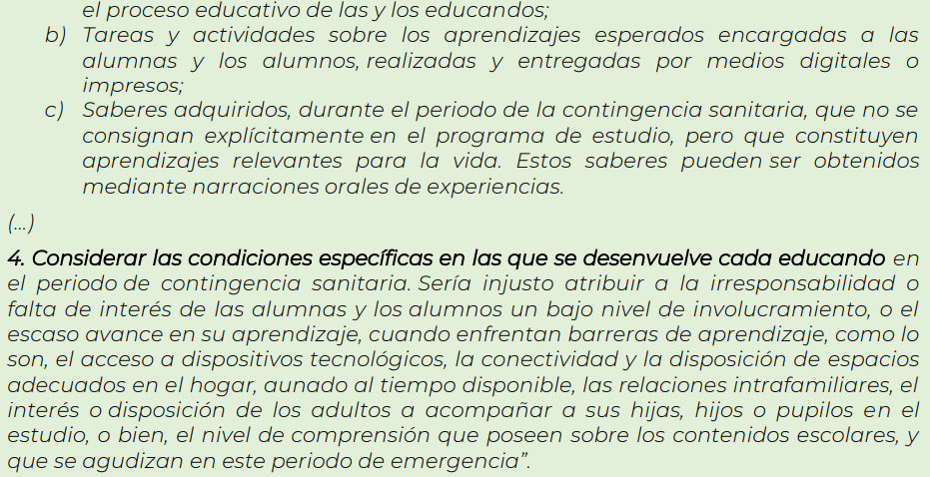

Slide 67
Dieciocho.
Reflexionen sobre las estrategias de evaluación que han implementado y compartido en esta sesión, tomando en cuenta el nivel de comunicación que tienen con sus estudiantes:

Slide 68
Preguntas | Reflexiones
¿Han considerado la opinión de sus alumnas y alumnos sobre sus propios aprendizajes?, ¿de qué manera?, ¿cómo podrían incorporarlas? | SI HE CONSIDERADO LA OPINION DE MIS ALUMNOS DESDE EL INICIO DEL CICLO ESCOLAR. HACIENDO ENCUESTAS DE COMO SE LES FACILITA MAS LA COMUNICACIÓN Y EL MODO DE TRABAJAR. LAS OPINIONES SE HAN VALORADO Y SE HAN APLICADO SEGÚN LAS NECESIDADES.
¿Han considerado la opinión de las madres y padres de familia como fuente de información sobre el aprendizaje de sus hijos?, ¿de qué manera? | CLARO QUE LA OPINION DE MADRES Y PADRES DE FAMILIA SON UNA VALIOSISIMA FUENTE DE INFORMACION SOBRE EL APRENDIZAJE DE SUS HIJOS, ES FUNDAMENTAL YA QUE ES POR MEDIO DE ELLOS QUE ESTAMOS TRABAJANDO, SIN EL APOYO DE ELLOS ESTO NO SERIA POSIBLE.
¿Han podido percibir si el estado socioemocional de las NNA y de sus familias ha sido una barrera para el aprendizaje de sus estudiantes?, ¿de qué manera podrían considerar este aspecto en su evaluación? | SI SE PERCIBE, YA QUE LAS EMOCIONES SE MANIFIESTAN DE MUCHAS FORMAS, Y SI CLARO QUE DEFINITIVAMENTE SON UNA BARRERA PARA EL APRENDIZAJE, PUESTO QUE LOS NIÑOS SE DAN CUENTA DE COMO SE SIENTEN SUS PADRES Y LO REFLEJAN EN SU COMPORTAMIENTO A LA HORA DE ESTAR HACIENDO SUS TRABAJOS. TODOS ESTOS ELEMENTOS SE DEBEN TOMAR EN CUENTA A LA HORA DE EMITIR UNA EVALUACION, SE CONSIDERA LA SITUACION EMOCIONAL QUE ESTA PASANDO EL ALUMNO. NO SIENDO DEMASIADO ESTRICTO, PUESTO QUE NO SABEMOS A CIENCIA CIERTA COMO LA ESTAN PASANDO EN SU NUCLEO FAMILIAR.

Slide 69
Diecinueve.
Elaboren, a partir de sus reflexiones y la estrategia que definieron en la actividad 9, el esbozo de un material de difusión (cartel, presentación, infografía, video) con orientaciones para las familias, sobre las estrategias para favorecer un ambiente favorable para acompañar y apoyar el aprendizaje de sus hijas e hijos.

Slide 70
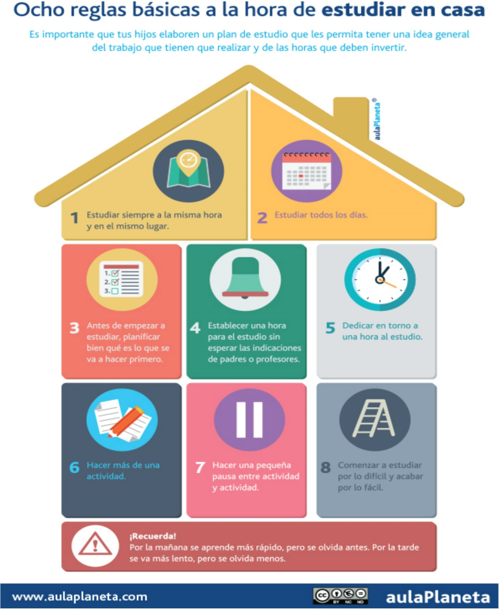
Es posible que no dispongan de tiempo suficiente en esta sesión para elaborar el material para las familias, por lo que pueden hacer un esbozo de la información, los mensajes clave que quieren comunicar y compartir estas ideas con el colectivo.

Slide 71
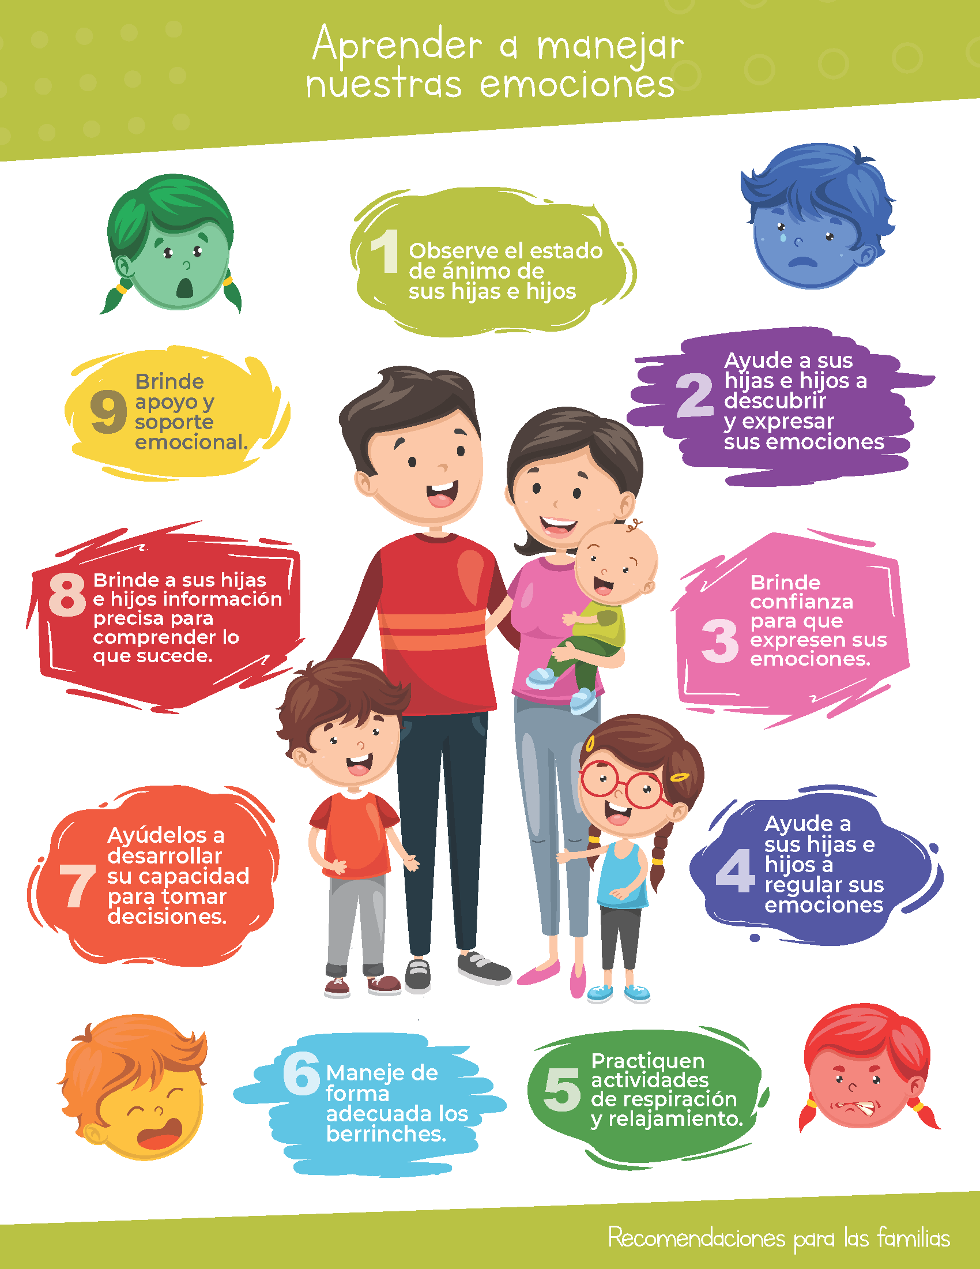
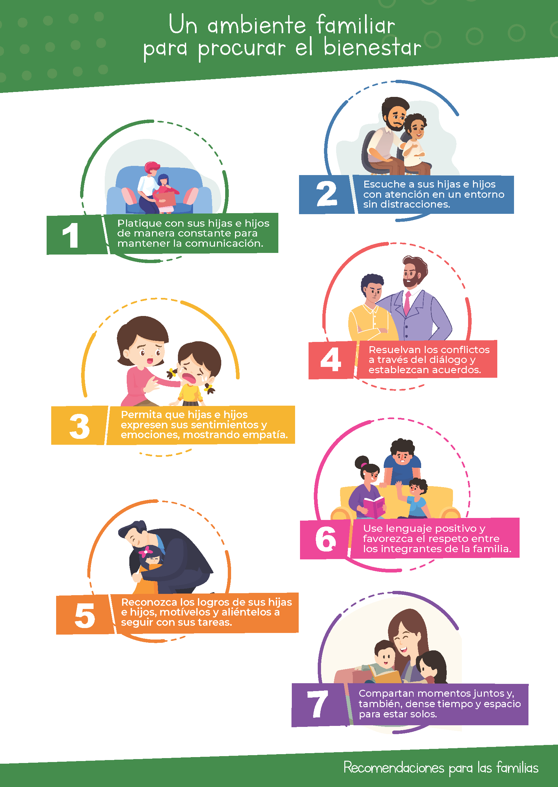

Slide 72
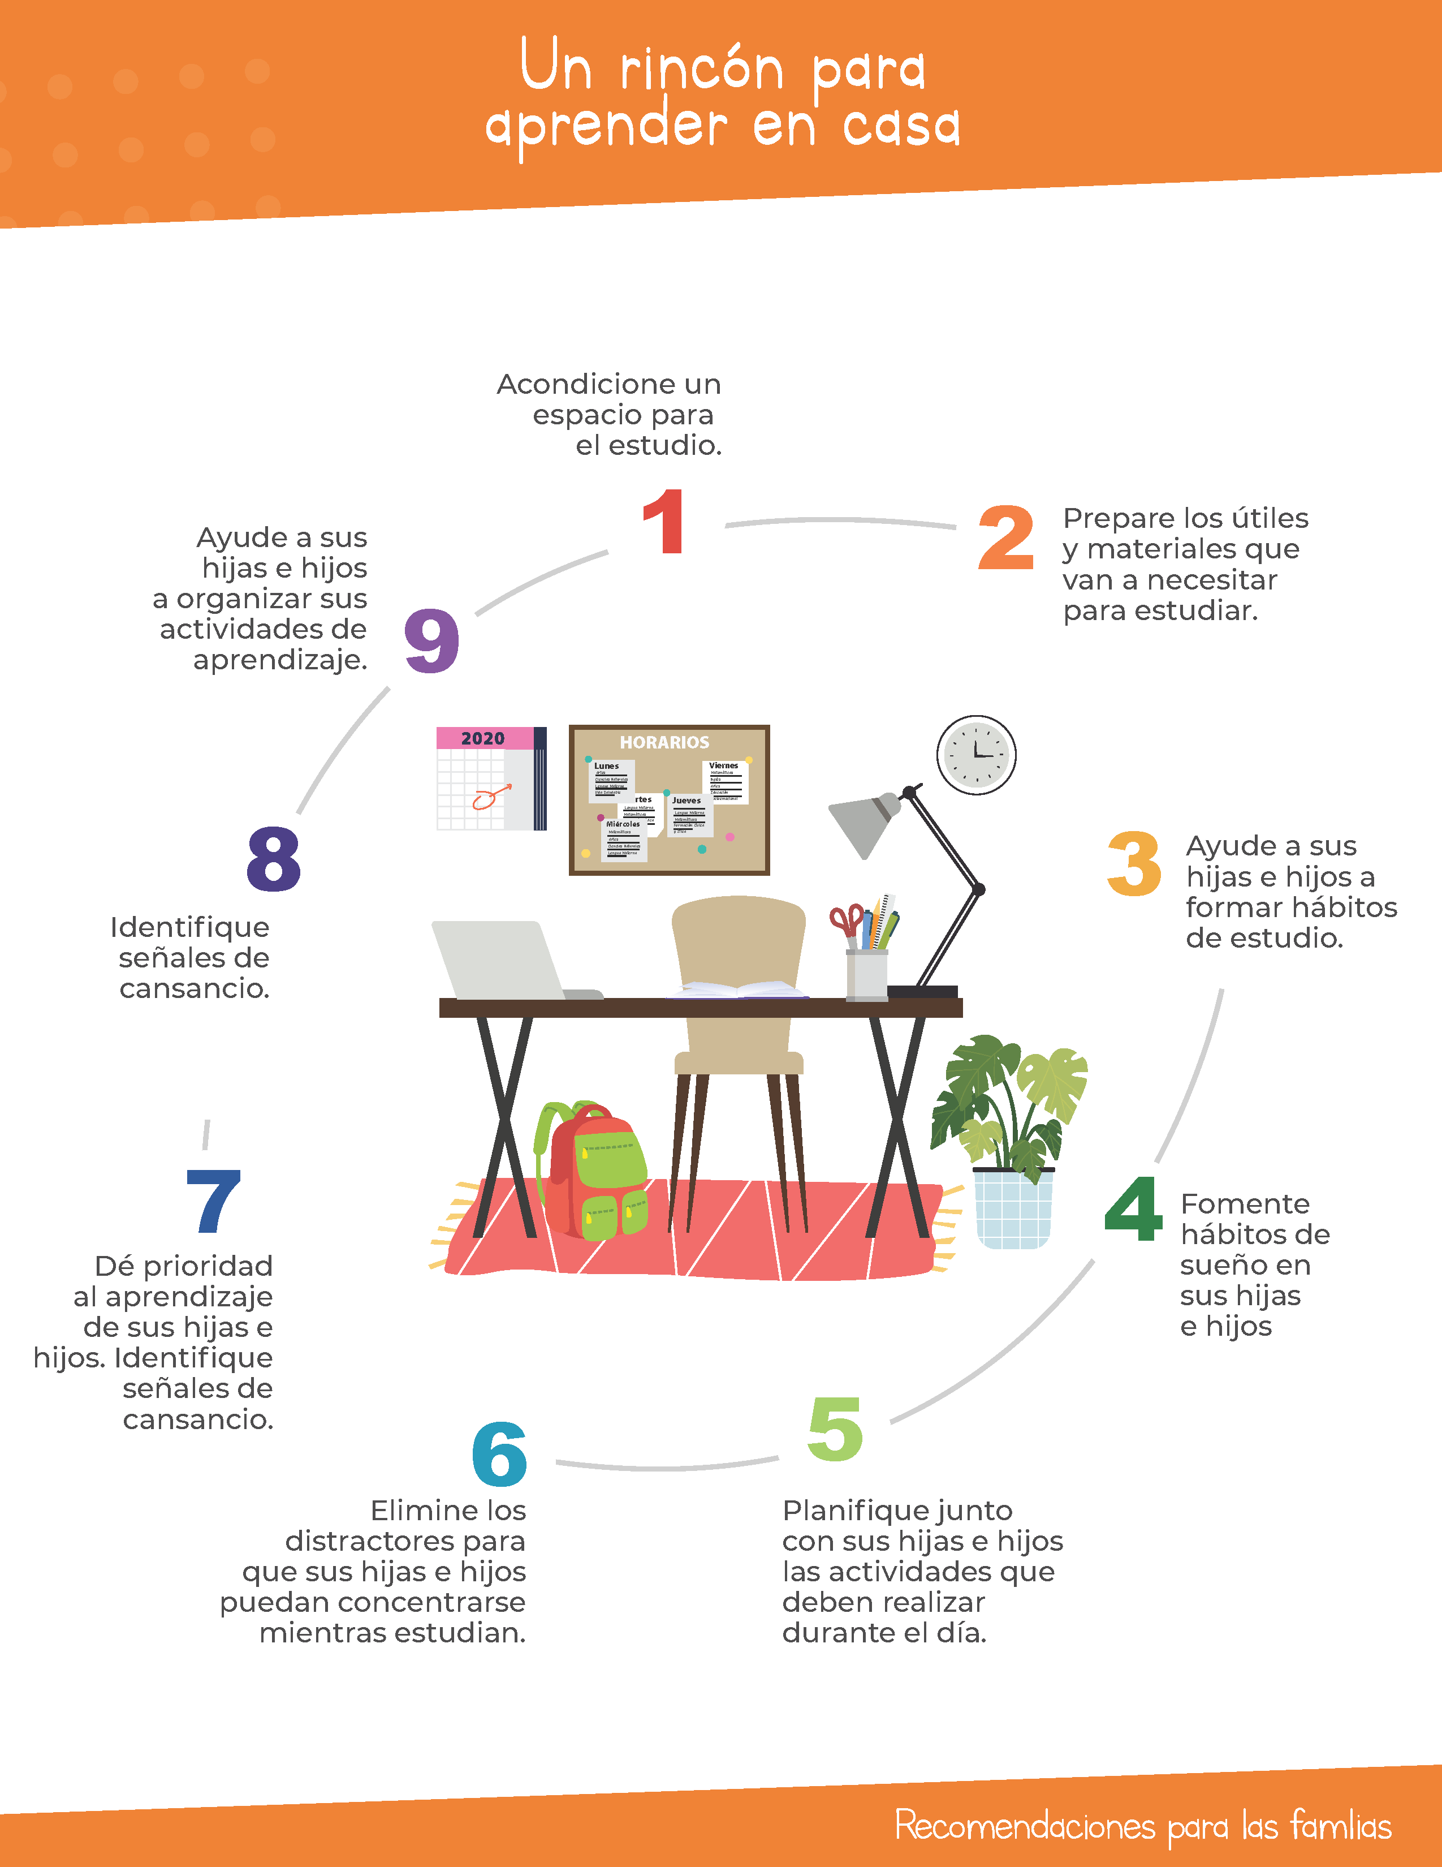
https://dgdge.sep.gob.mx/familias_aprendiendo_en_casa/#/

Slide 73
Actividad para trabajar en sesión plenaria

Slide 74
Veinte.
Analicen los datos de la escuela, sobre los niveles de comunicación con sus estudiantes que integró su director(a) en la actividad 13. A partir de ello comenten:

Slide 75
Preguntas | Reflexiones
¿Es posible hacer algo más para contactar a las niñas, niños o adolescentes con los que no han tenido comunicación? | HABLAR DIRECTAMENTE CON LOS FAMILIARES. PROGRAMAR VIDEOLLAMADAS VISITARLOS DE MANERA ESPORADICA.
¿Cómo apoyar a las NNA y las familias para que el estado socioemocional no sea una barrera de aprendizaje? | ENVIAR ACTIVIDADES QUE CONTENGAN MENSAJES POSITIVOS ELEVAR SU AUTOESTIMA. QUE LOS APRENDIZAJES SEAN SIGNIFICTIVOS Y QUE LOS PUEDAN APLICAR EN SU VIDA COTIDIANA.
¿De qué manera pueden ajustarse las formas de evaluación de acuerdo con el nivel de comunicación con los estudiantes? | SIENDO SOBRE TODO MAS EMPATICOS CONOCER LAS PROBEMATICAS FAMILIARES QUE INFLUYEN EN EL DESAPEGO DEL ALUMNO. EVALUAR DE MANERA QUE EL MISMO ALUMNO NO SE DE CUENTA DE QUE ESTA SIENDO EVALUADO, TOMANDO EN CUENTA DETALLES QUE DEMUESTREN SU AVANCE.

Slide 76
Veintiuno.
Tomen acuerdos sobre:

Slide 77
Las acciones que continuarán realizando para mejorar los niveles de comunicación con las y los estudiantes.
Las acciones que implementarán para considerar la opinión de los NNA y de los padres de familia en la estrategia de evaluación que desarrollaran.

Slide 78
Espacio para los acuerdos
MANTENER COMUNICACIÓN CONSTANTE CON LOS ALUMNOS Y LA COMUNIDAD DOCENTE SER MAS EMPATICOS TOCAR TEMAS DE IMPORTANCIA Y DE INTERES PARA LOS ALUMNOS. FACILITAR LAS EXPLICACIONES TRABAJAR CON MATERIALES DIDACTICOS, DIVERTIDOS E INTERESANTES. ENFOCAR LAS ACTIVIDADES A LOS APRENDIZAJES ESPERADOS. DESTACAR LA IMPORTANCIA DE LAS EMOCIONES Y COMO CANALIZARLAS FOMENTAR LOS VALORES , EL AMOR PROPIO, A LA FAMILIA A SUS SEMEJANTES Y A LA NATURALEZA. QUE TODOS LOS APRENDIZAJES SEAN APLICABLES A LA VIDA REAL. INCULCAR EL AMOR A SU LUGAR DE ORIGEN, SU COMUNIDAD, SU ESTADO, SU PAIS Y AL MUNDO ENTERO.

Slide 79
Veintidós.
Retomen el esbozo del material de difusión para las familias que realizaron en la actividad 19 y complétenlo con los acuerdos que tomaron como colectivo.

Slide 80
Para finalizar esta sesión, los invitamos a revisar el Anexo 2 en el cual se presenta información sobre los procesos formativos que la Secretaría de Educación Pública ha desarrollado para apoyar a las familias en su rol de acompañantes del aprendizaje y en su desarrollo de habilidades socioemocionales. Se sugiere que en otro momento, exploren estos recursos e inviten a las familias de su comunidad escolar a participar de ellos.
Asimismo, en el apartado Material complementario, se presentan algunos recursos para seguir profundizando en el tema de gestión de emociones, así como ideas prácticas para favorecer el autocuidado de los docentes. Recuerden que procurar su bienestar emocional es necesario para que puedan enfrentar los retos de la cotidianidad en el confinamiento, así como para que puedan cuidar de los otros.

Slide 81
ORIENTACIONES PARA LAS FAMILIAS SOBRE COMO FAVORECER AMBIENTES PROPICIOS PARA EL APRENDIZAJE.
ESTABLECER HORARIOS PARA TRABAJAR.
ADECUAR UN ESPACIO ESPECIFICO PARA TENER EL MATERIAL A LA MANO Y CON SUFICIENTE LUZ Y VENTILACION.
MANTENER UNA COMUNICACIÓN CORDIAL Y DE EMPATIA CON SUS HIJOS.
EXPLICAR CON CALMA Y MUCHA PACIENCIA LAS INSTRUCCIONES DE LAS ACTIVIDADES.
PROVEER LOS MATERIALES INDISPENSABLES PARA TRABAJAR.

Slide 82
RECOMENDCIONES PARA LOS PADRES DE FAMILIA.
MANTENER UNA CONSTANTE COMUNICACIÓN CON EL DOCENTE.
DISPOSICION PARA TRABAJAR Y APOYAR A SUS HIJOS.
MANTENER LA CALMA, INFORMARSE DE LOS RIESGOS DE LA PANDEMIA.
CUMPLIR LAS RECOMENDACIONES PARA EVITAR CONTAGIOS COMO LA SANA DISTANCIA, LAVADO CONSTANTE DE MANOS.
ALIMENTARSE Y ALIMENTAR A SUS HIJOS LO MAS SANAMENTE POSIBLE.
RESPETO Y COMPRENSION HACIA TODOS.

Slide 83
🤳🏻Telegram CANAL de difusión de información y contenido educativo https://t.me/alexduvedocente 🎆Último vídeo https://www.tubebuddy.com/quicknav/latest/UCk6oP6Iq-sIRgBsyaPy6wLQ 🗣️🌐 Mis redes sociales 🗣️🌐 Instagram: https://www.instagram.com/alex.duve Facebook: https://www.facebook.com/materialparadocente YouTube: https://www.youtube.com/c/alexduveintegral?sub_confirmation=1 YouTube 2: https://www.youtube.com/channel/UCsEgb0PQNTlZM33npCDy-bA

Slide 84
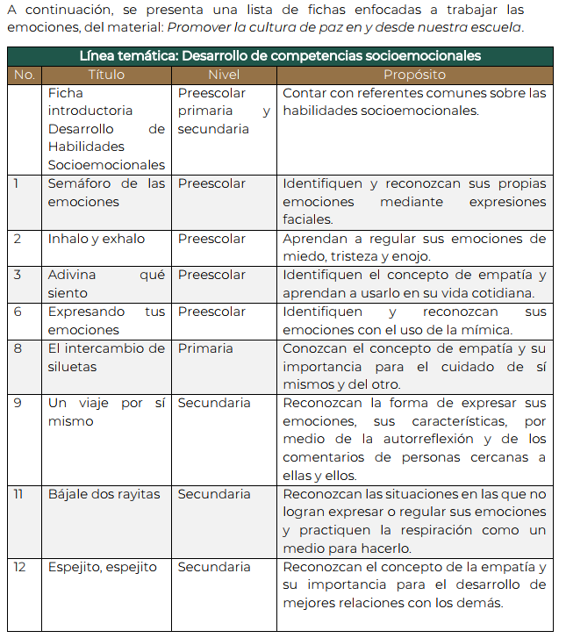
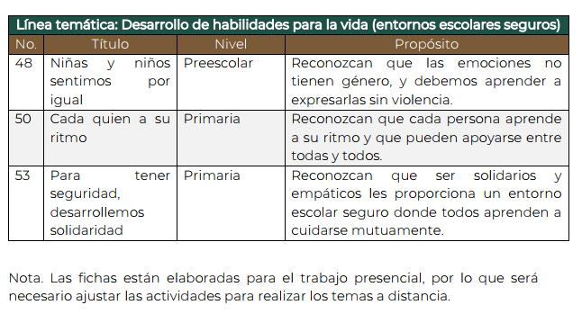
Anexo 1

Slide 85
Anexo 2
https://www.mexterior.sep.gob.mx/

Slide 86
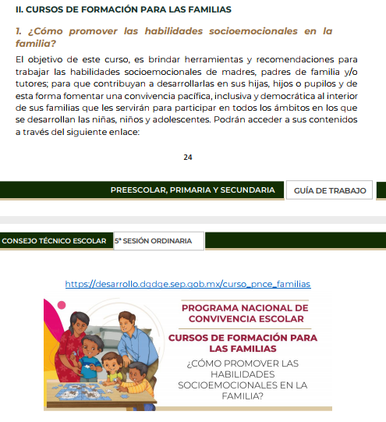
Anexo 2. Anexo 2. Formación para familias
https://desarrollo.dgdge.sep.gob.mx/curso_pnce_familias/login/index.php

Slide 87
Anexo 2. Formación para familias
https://dgdge.sep.gob.mx/familias_aprendiendo_en_casa/#/

Slide 88
Cursos para maestros (as)
https://desarrollo.dgdge.sep.gob.mx/curso_pnce_protocolos/login/index.php

Slide 89
Cursos para maestras (os)
https://www.mexicox.gob.mx/courses/course-v1:DGGEyET+CLSE21021X+2021_02/about

Slide 90
🤳🏻Telegram CANAL de difusión de información y contenido educativo https://t.me/alexduvedocente 🎆Último vídeo https://www.tubebuddy.com/quicknav/latest/UCk6oP6Iq-sIRgBsyaPy6wLQ 🗣️🌐 Mis redes sociales 🗣️🌐 Instagram: https://www.instagram.com/alex.duve Facebook: https://www.facebook.com/materialparadocente YouTube: https://www.youtube.com/c/alexduveintegral?sub_confirmation=1 YouTube 2: https://www.youtube.com/channel/UCsEgb0PQNTlZM33npCDy-bA

